Slide 1
Fundamentos
de
Computación
distribuida
sockets
RPC
RMI

Slide 2
Diseño arquitecturas
arquitecturas
Diseño de arquitecturas
Arquitecturas
Comunicación
Cloud
Microservicios

Slide 3
modelos arquitectónicos
arquitecturas
modelos arquitectónicos

Slide 4
modelos arquitectónicos
arquitecturas
Cliente/Servidor
Peer-to-Peer
Middleware orientado a mensajes
Arquitectura orientada a servicios
Cluster y grid

Slide 5

cliente/servidor
Sobre el paradigma de pasos de mensajes
Abstracción del acceso de recursos remoto → servicios de red
Gestión centralizada
Mayor control
Procesos → roles
Servidor (Proveedor de servicio en espera pasiva)
Cliente (Solicita servicio)
Aspectos
Mecanismos de concurrencia
Mantenimiento de sesión
Mecanismos de escalabilidad
Ejemplo: HTTP, DNS, FTP, SMTP, …
Nodo A
Nodo B
Cliente
Servidor
Petición
P1
P2
Respuesta
Cuello de botella
Petición enviada
Petición procesada

Slide 6




peer-to-peer
Procesos → envían peticiones y prestan servicios
Procesos de igual a igual
Cliente (envío de peticiones, recepción de respuesta)
Servidor (recepción de solicitudes, procesamiento de solicitudes, envío de respuesta, propagación de solicitudes)
Gestión distribuida del recurso
Menor control
Apropiado para aplicaciones tipo: mensajería instantánea, compartición de archivos, video conferencia y trabajo colaborativo
Herramientas: JXTA
Ejemplos:
Napster (centralizada)
Gnutella (descentralizada)
BitTorrent (Híbrida)
Nodo B
C/S
P2
Petición/Respuesta
Petición/Respuesta
P1
Petición/Respuesta
P3
C/S
C/S
Nodo A
Nodo C

Slide 7
middleware orientado a mensajes
Nodo B
MOM (Middleware Orientado a Mensajes)
Evolución del paso de mensajes
Desacoplamiento
Sistemas asíncronos
Intermediario en el proceso de comunicación
Herramientas:
JMS, MSMQ, MQSeries
Dos tipos:
Punto a punto → 1:1
Publicación/suscripción → 1:M
Intermediario
P2
Prioridades en mensajes
Temporizador
Tipos de mensajes
Seguridad
Persistencia de mensajes
P1
mensaje
P3
Emisor
Consumidor
Nodo A
Nodo C
P4
Consumidor
Nodo D

Slide 8
middleware orientado a mensajes
Nodo B
MOM (Middleware Orientado a Mensajes)
Evolución del paso de mensajes
Desacoplamiento
Sistemas asíncronos
Intermediario en el proceso de comunicación
Herramientas:
JMS, MSMQ, MQSeries
Dos tipos:
Punto a punto → 1:1
Publicación/suscripción → 1:M
Intermediario
P2
P1
P3
Emisor
Consumidor
Nodo A
Nodo C
P4
Consumidor
Nodo D

Slide 9
arquitectura orientada a servicios
Abstracción de acceso a actividades de negocio denominadas Servicios
→ Infraestructura de servicios
Principios
Localización, descubrimiento y publicación
Interoperabilidad
Composición
Autonomía y autocontenidos
Reusabilidad
Desacoplamiento
Contrato bien definido
Sin estado
Componentes
Proveedor de servicios
Consumidor de servicios
Servicio de registro
Herramientas:
Servicios Web, JINI, UPNP
Nodo B
Registro
P2
1
2
3
4
Respuesta
P1
P3
Proveedor
Petición
Consumidor
Nodo A
Nodo C
1
Publicación
2
Búsqueda
3
Descubrimiento
4
Consumo

Slide 10
modelos arquitectónicos
cluster y grid: aspectos comunes
arquitecturas
Infraestructuras hardware y software para ofrecer mayor capacidad de procesamiento y almacenamiento
Conjunto de computadores → un super computador
1.000 computadores 1GHz → 1 computador 1THz
1.000 computadores 1GB RAM → 1 computador 1TB RAM
1.000 computadores 40GB HD → 1 computador 40TB HD

Slide 11
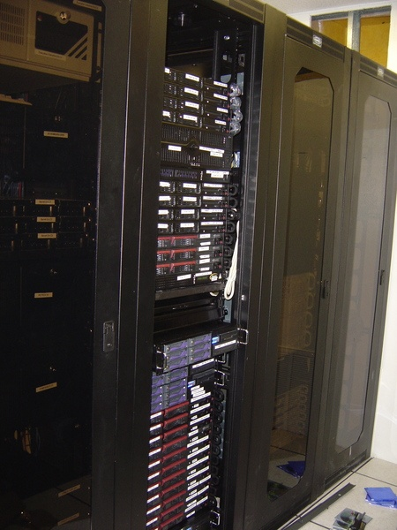
cluster
Homogeneidad
Red local de alta velocidad
Entorno dedicado → Perdida de independencia
Gestor de recursos centralizado
Tipos
Alta disponibilidad
Balanceo de carga
Escalabilidad
Alto rendimiento
Aplicaciones
Servidores Web y de aplicaciones
Sistemas de información
Supercómputo
MOSIX, OpenMosix, Heartbeat, Beowulf
Nodo B
Participante
LAN
P1.2
P1
P1.1
Coordinador
Participante
Nodo A
Nodo C

Slide 12
grid
Heterogeneidad → más flexible
Internet → desacoplamiento
Procesamiento y almacenamiento
Respeto de políticas de seguridad y aplicaciones internas
No pierde la independencia
Tiempos muertos
OGSA (Open Grid Service Architecture)
Grid sobre tecnología Web
Herramientas:
Globus Toolkit 4.0 (código abierto)
Aplicaciones
Proyecto BIRN, ESGII, …
Nodo B
Participante
P2
WAN
P1
P3
Coordinador
Participante
Nodo A
Nodo C

Slide 13
mecanismos de comunicación
comunicación
mecanismos de comunicación

Slide 14
mecanismos de comunicación
contenido
Fundamentos de comunicación
Mecanismos de comunicación entre procesos (IPC)
Transmisión de información
Protocolos
Mecanismos de comunicación
Paradigma de mensajes
Llamada a procedimientos remotos
Invocación de métodos remotos
Intermediario de petición de objetos
Servicios Web
comunicación

Slide 15
mecanismos de comunicación
mecanismos ipc
Mecanismo básico de los sistemas distribuidos
→ comunicación entre procesos distribuidos
Modelos básicos:
Unidifusión (unicast)
Multidifusión (multicast)
Definición de interfaz:
Conectar (solicitar-conexión/aceptar-conexión) y Desconectar
Enviar y Recibir
Sincronización, temporizadores e interbloqueos
Operaciones bloqueantes o síncronas
Operaciones no bloqueantes o asíncronas
comunicación
Proceso 1
m
Proceso 2
P1
P2
Datos
(mensaje)
P1
m
P2
Protocolo
(lenguaje)
Sistema Operativo
Sistema Operativo
IPC
P2
Emisor
Receptor
IPC
m
P1
m
P2
P1
P3
Elementos que intervienen en la comunicación entre procesos
m
Arquitectura para la comunicación entre procesos mediante IPC
Arquitectura para la comunicación entre procesos mediante IPC
Enfoque Unicast
m
Pn
Enfoque Multicast

Slide 16
mecanismos de comunicación
intercambio de datos
Nivel de red
flujo binario
Heterogeneidad
Representación de la información
Solución
Emisor adapta a la representación del receptor
Receptor adapta la representación del emisor
Representación externa común
Empaquetamiento de datos
Tipos complejos → marshalling
Objetos → serialización de objetos
Codificación de los datos
Normalización → XDR / ASN.1 / XML
<agenda>
<contacto>
<nombre>Pepito</nombre>
<apellidos>Grillo</apellidos>
<localidad>Alicante</localidad>
<teléfono>555 77 9999</teléfono>
<email>pgrillo@ua.es</email>
</contacto>
<contacto>
<nombre>Peter</nombre>
<apellidos>Pan</apellidos>
<localidad>Elche</localidad>
<teléfono>555 66 8888</teléfono>
<email>ppan@ua.es</email>
</contacto>
</agenda>
comunicación
Equipo 1
Equipo 2
“cadena de texto”,
2.34
15.3
255
“cadena de texto”,
2.34
15.3
255
Serialización
carácter
Reconstrucción
P1
entero
P2
P1
P2
ASCII
Unicode
Máquina 32 bits (big-endian)
Máquina 16 bits (little-endian)
Codificación
Decodificación
transmisión
Comunicación de un carácter entre dos procesos con diferente mecanismo de representación de datos
Red de comunicaciones
001110001101001 … 0011101011
Comunicación de un dato entero entre dos equipos heterogéneos
Empaquetamiento o “marshalling” de datos entre dos equipos heterogéneos
Archivo XML de ejemplo con la definición de una agenda personal de contactos

Slide 17
mecanismos de comunicación
protocolos
Basados en texto o binario
HTTP, SMTP, POP3
LDAP, DNS
Tipo de patrón de mensaje
Petición-Respuestas
FTP, HTTP, SMTP
Solicitud-Respuestas
Unidireccional
Notificación
Técnicas de comunicación
Poll
Push
Orientados o no a la conexión
HTTP, FTP
DNS, DHCP
Con o sin estado
FTP
HTTP
comunicación

Slide 18
mecanismos de comunicación
contenido
Paso de mensaje (Sockets)
Llamadas a procedimientos remotos (RPC)
Invocación de métodos remotos (RMI)
Intermediario de petición de objetos (ORB)
Servicios Web (WS)
comunicación

Slide 19
mecanismos de comunicación
paso de mensajes
Intercambio de información entre procesos → mensaje
Interfaz mínima requerida
Enviar/Recibir
Interfaz dependientes de conexión
Conectar/Desconectar
comunicación

Slide 20
mecanismos de comunicación
sockets
Mecanismo IPC de intercambio de datos a través de un conector
Punto final de un enlace de comunicación
Berkeley → BSD de UNIX
API de sockets → Biblioteca de programación
Analogía con gestión de archivos UNIX
UNIX, Linux, Windows, OS/2 …
Comunicación local y remota
Familia INET la más utilizada
Tipos de comunicación
Con conexión
Flujo de datos
Confiable y ordenado
Sin conexión
Datagrama
No confiable y sin orden
comunicación
P1
datos
P2
Sistema Operativo
Sistema Operativo
sockets
sockets
1
2
3
4
5
6
7
8
1
2
3
4
5
6
7
8
Red de comunicaciones
Comunicación entre dos procesos remotos a través de sockets

Slide 21
modelos de comunicación
program SUMA_PROG {
version SUMA_VERS {
int SUMA(numeros) = 1;
} = 1;
} = 0x20000001;
llamada a procedimientos remotos
Número de procedimiento
Llamadas a procedimientos remotos
Orientado a lenguajes de programación procedimentales → C, pascal, …
Implementado sobre protocolo petición/respuesta
Sistema abierto de SUN → UNIX
RFC 1831 y RFC 1057 (SUN)
Argumentos y resultado
Identificación del programa
Componentes
Compilador de interfaces (RPCGEN)
Detalles de comunicación → Stubs en cliente y servidor
Representación externa de datos (SUN XDR)
Ejemplos: SUN RPC, DCE RPC
Evolución → XML-RPC
Número de versión
comunicación
Número de programa
Declaración de procedimientos del proceso remoto
Programa
func(1,2)
Proceso 1
Proceso 2
proc1(arg1,arg2)
- 0x00000000 - 0x1FFFFFFF: Definidos por Sun
- 0x20000000 - 0x3FFFFFFF: Definidos por el usuario
- 0x40000000 - 0x5FFFFFFF: Temporales
- 0x60000000 - 0xFFFFFFFF: Reservados
return valor
func(arg1,arg2)
…
Obtención del número de programa
Llamada a una función o procedimiento local a un programa
Llamada a un procedimiento remoto ubicado en un proceso diferente

Slide 22
modelos de comunicación
Registro de servicios
sun rpc
Funcionamiento de RPC
Número de programa
Número de versión
Número de procedimiento
Protocolo de transporte
1
Registro del servicio
Puerto
comunicación
2
Cliente realiza petición al servicio remoto
3
Portmap envía el puerto de conexión del servicio requerido al cliente
4
El cliente instancia un método remoto a través del puerto indicado
5
El proceso servidor devuelve el resultado
Cliente
Servicio
Aplicación
Proxy
Aplicación
Proxy
Librería RPC
Portmap
Librería RPC
Sistema Operativo
1
Puerto asignado dinámicamente por portmap [1024 - 65535 ]
Sistema Operativo
sokets
sokets
1
-
-
-
-
-
-
-
1
-
-
-
-
-
-
-
111
Red de comunicaciones
Puerto disponible [1024 - 65535 ]
2
Puerto 111
3
resultado: 5
5
4
suma (2,3)

Slide 23
modelos de comunicación
invocación de métodos remotos
RPC para lenguajes orientados a objetos
Detalles de comunicación
Stubs y skeletons
Representación de datos
Propuesta de SUN
RMI → JRMP
Propuesta de MS
DCOM
.NET Remoting (VS.NET)
Canales → TCP, HTTP
Objetos de la misma plataforma
comunicación
Proceso 2
Proceso 1
RMI
Método 1
Método 2
Objeto remoto
Invocación desde el proceso 1 a un método perteneciente a un objeto remoto ubicado en el proceso 2

Slide 24
modelos de comunicación
rmi
Llamada a métodos remotos
RPC → Procedimientos
RMI → Métodos (Orientado a objetos)
Desarrollado por SUN (Java)
Componentes
Interfaz remota
Objeto remoto
Cliente
Clases proxies (stub y skeleton)
Servicio de nombres
Servicio de registro
Arquitectura RMI
comunicación
1
Registro del objeto remoto
2
El cliente solicita una referencia al objeto remoto
Nombre lógico::Nombre objeto remoto
3
El servidor devuelve la referencia al objeto remoto
4
El cliente instancia un método remoto a través stub
5
El proceso servidor devuelve el resultado
Aplicación
Objeto Cliente
Aplicación
Objeto Registro
Objeto Remoto
Stub
Servicio de Nombres
Skeleton
Marshaling
Unmarshaling
1
RMI
RMI
MVJ
Capa de referencia remota
Capa de referencia remota
MVJ
Capa de transporte
Capa de transporte
JRMP
Sistema Operativo
Sistema Operativo
sokets
sokets
-
-
-
-
-
-
-
-
1
-
-
-
1099
-
-
-
-
Puerto disponible [1024 - 65535 ]
Red de comunicaciones
4
Puerto 1099
2
5
3

Slide 25

mecanismos de comunicación
orb
Abstracción del acceso a objetos heterogéneos
Base de la arquitectura CORBA (OMG)
ORB (agente intermediario para la gestión de objetos)
IDL y CDR (definición de interfaces y representación externa)
GIOP (protocolos de comunicación)
IIOP → TCP/IP
HTIOP → HTTP
Ejemplos: J2EE, .NET
comunicación
Objeto A
Objeto B
Objeto C
Objeto D
Objeto E
ORB
Servicios ORB
Servicios ORB
Servicios ORB
Servicios ORB
Nodo 1
Nodo 2
Nodo 3
Nodo 4
RED
Paradigma de objetos remotos

Slide 26
mecanismos de comunicación
servicios web
Abstracción del acceso a objetos heterogéneos
XML
Componentes
SOAP
WSDL
UDDI
Ejemplos: J2EE, .NET, cSOAP
Actualmente → WS-*
comunicación
Interfaz
Servicio Web
La WWW
Cliente
Interfaz
(red basada en HTTP)
Servicio Web
Interfaz
Servicio Web
Modelo conceptual de los Servicios Web

Slide 27
mecanismos de comunicación
decisiones de diseño
Abstracción frente a sobrecarga
Escalabilidad
Independencia de la plataforma
Criterios adicionales:
Madurez, estabilidad de la tecnología y disponibilidad de herramientas de desarrollo
Tolerancia a fallos ofrecida por la herramienta
Mantenibilidad y Reutilización de código
comunicación

Slide 28
modelos arquitectónicos
cloud
cloud

Slide 29
cloud
decisiones de diseño
cloud
Qué es el cloud
Infraestructuras cloud
Servicios cloud

Slide 30



cloud
¿Qué es el cloud?
cloud
Recursos programables
Dinámico
Pago por uso

Slide 31

cloud
Infraestructuras cloud
cloud
El cloud sólo ofrece servicios

Slide 32
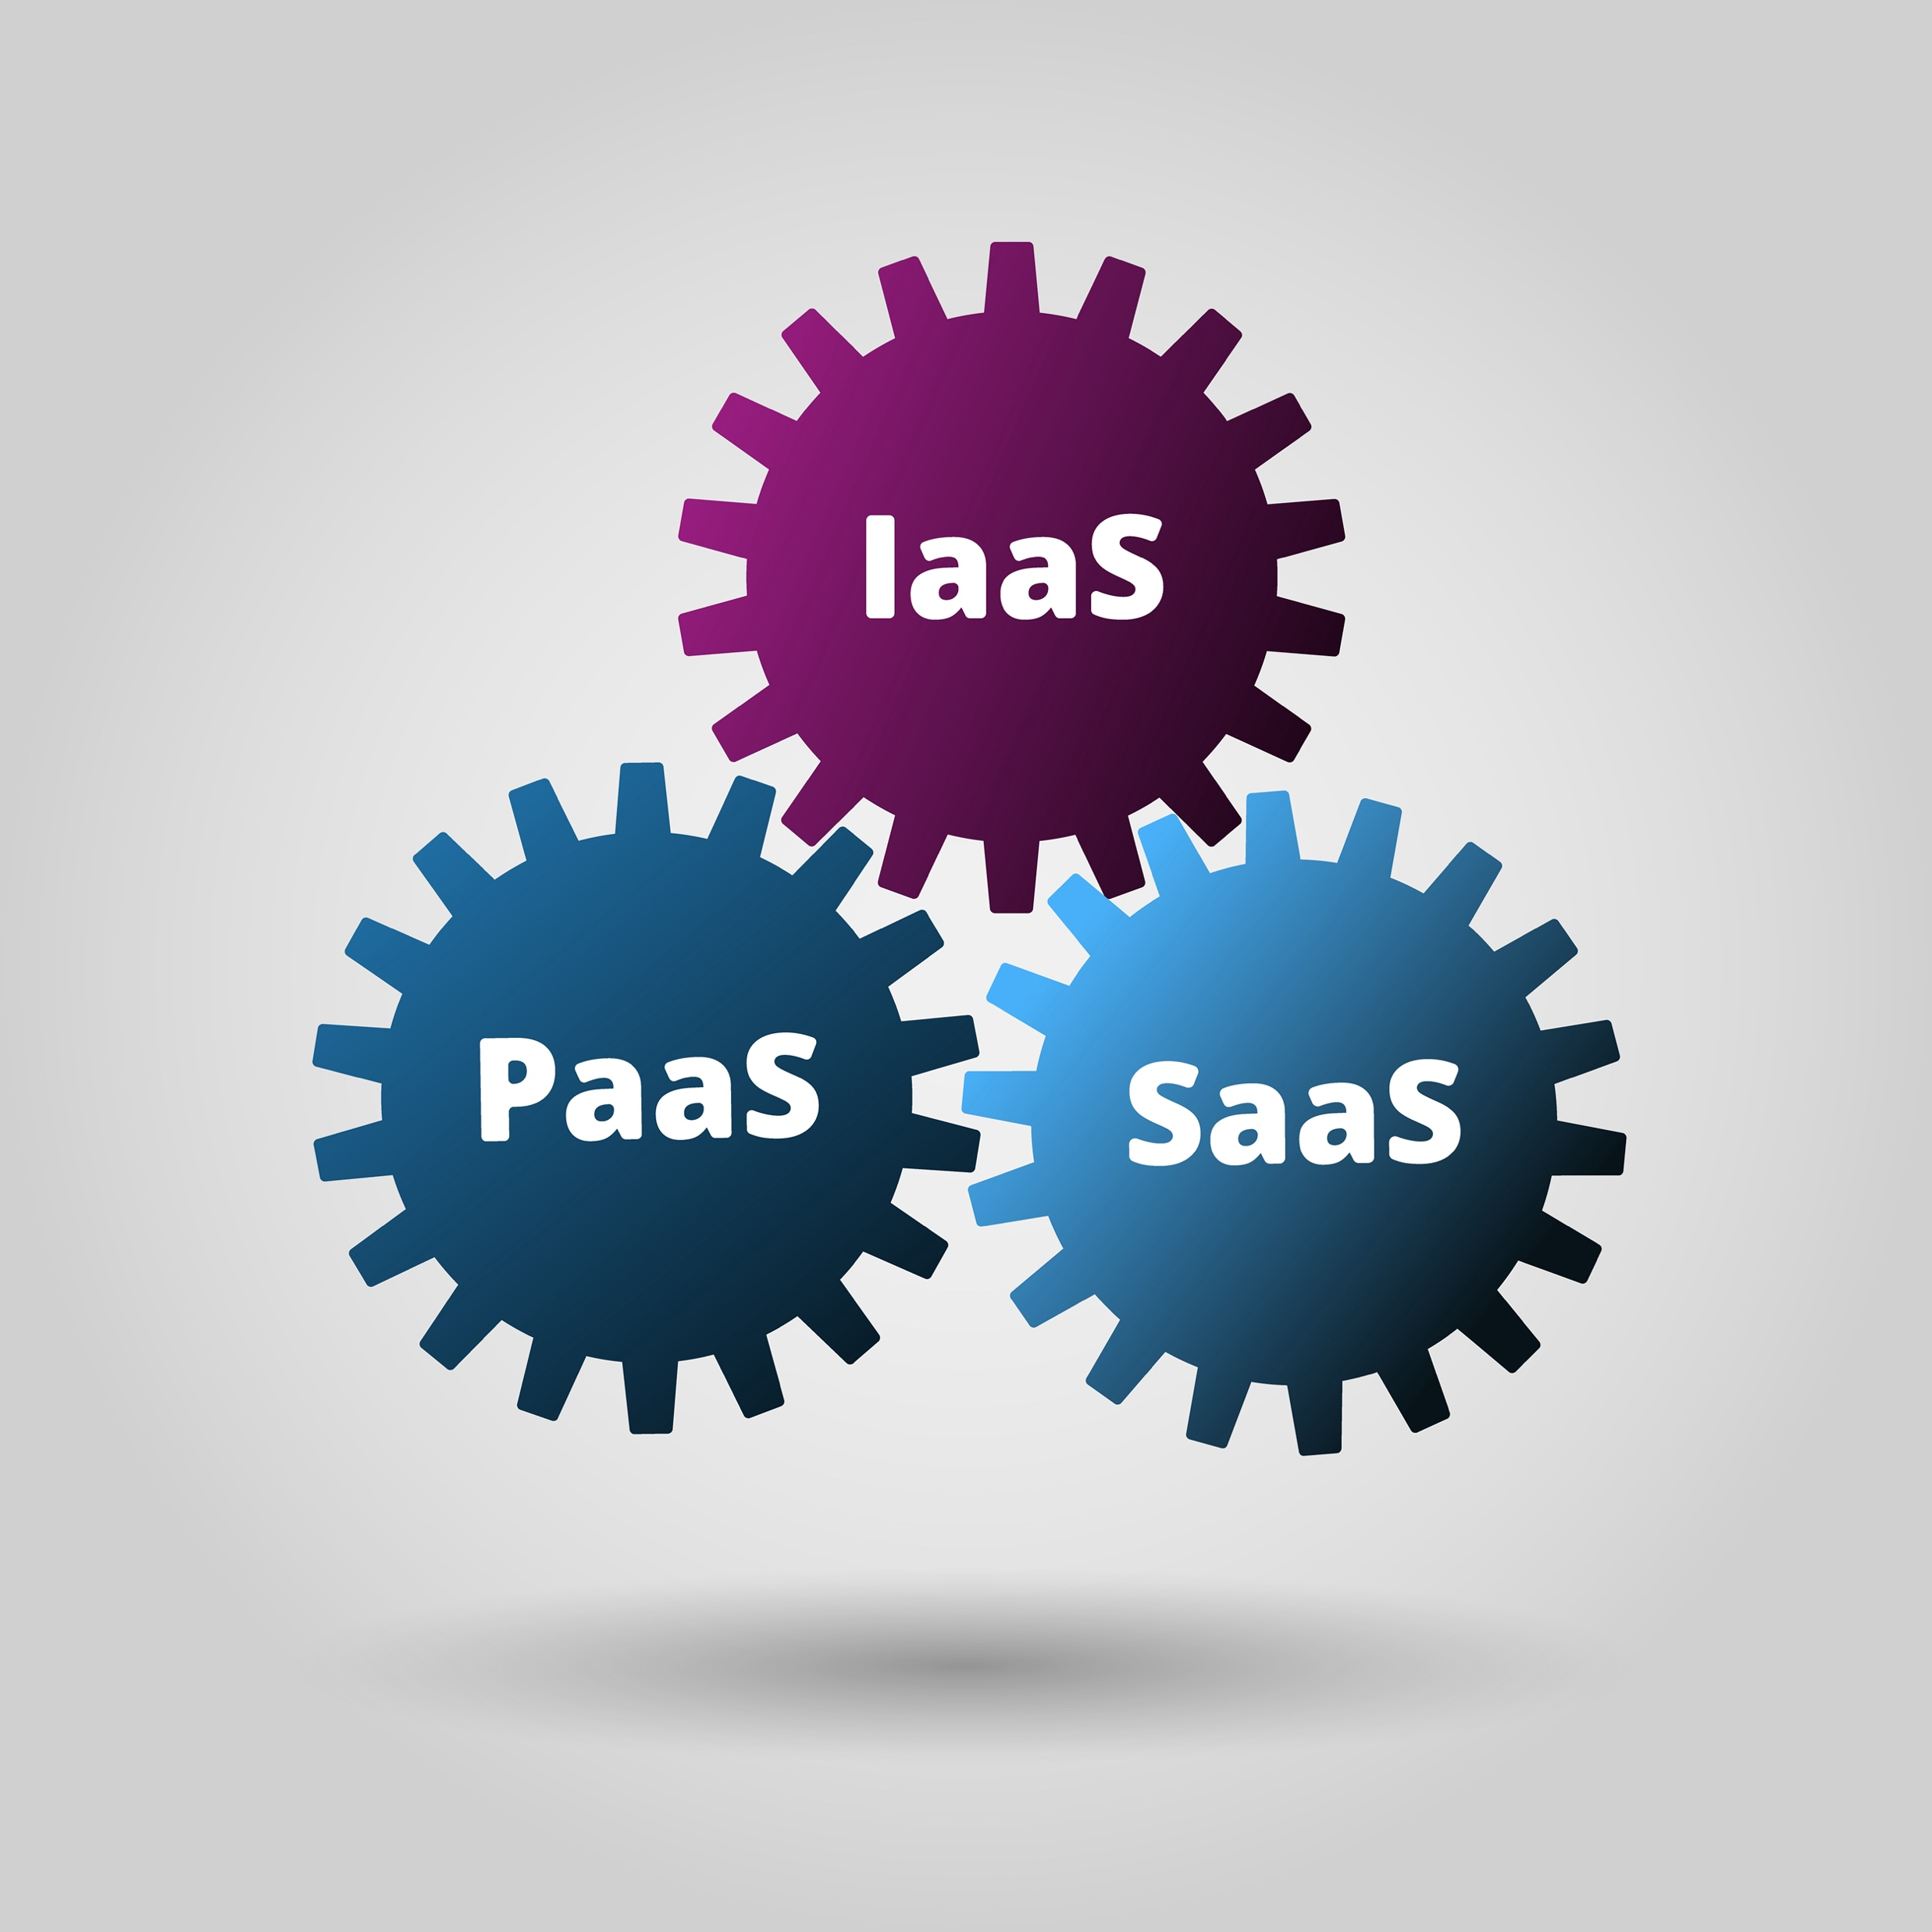
cloud
Infraestructuras cloud
cloud
El cloud sólo ofrece servicios

Slide 33
cloud
Servicios Cloud
Servicios de almacenamiento
Servicios de seguridad
Servicios de red
Servicios de computación
Servicios de IA
Servicios de analítica de datos.
Servicios de gobernanza
…
cloud
El cloud sólo ofrece servicios

Slide 34
Servicios cloud
Servicios independientes
Acceso a través consola web, línea de comando o sdk.
Seguridad centralizada.
Aumento progresivo de servicios anualmente.
Global
Proveedores
AWS, Microsoft Azure, Google Cloud Platform, Alibaba, IBM, Salesforce y Oracle.

Slide 35
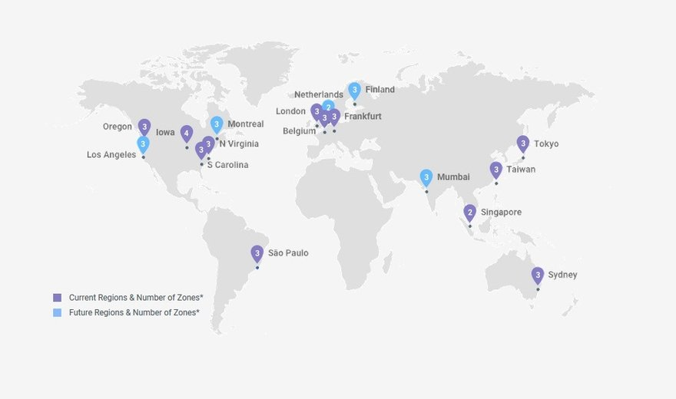
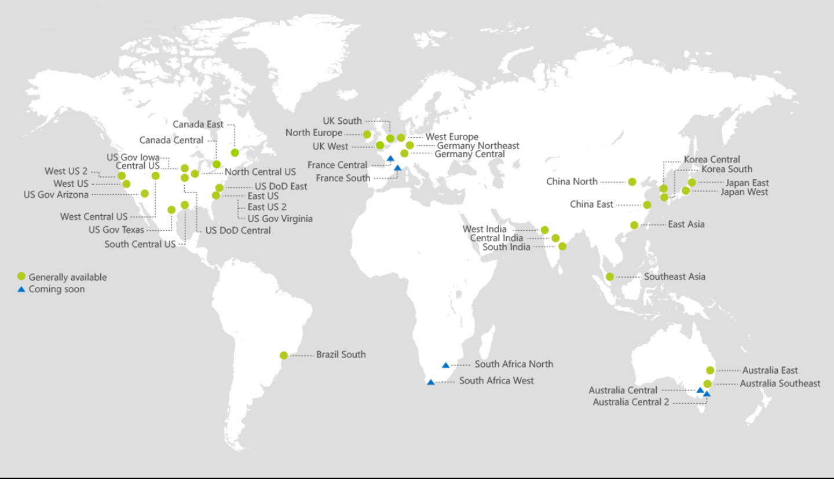
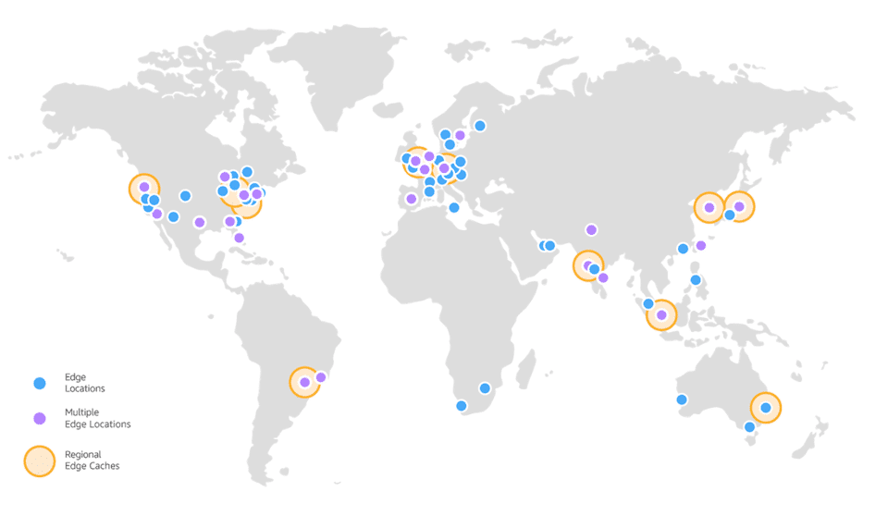
Servicios cloud
Regiones

Slide 36
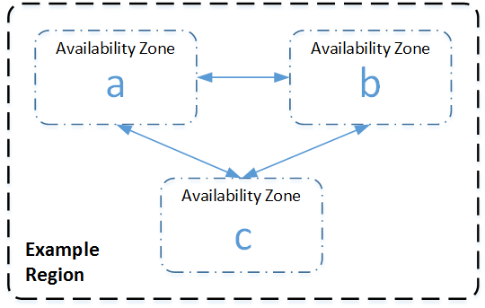
Servicios cloud
Zonas de disponibilidad
Una región tiene al menos zonas de disponibilidad.
Una zona de disponibilidad puede estar compuesta de uno o más CPD.
Depende del servicio cloud su ámbito puede ser una zona o una región.
Cada zona está aislada físicamente, energéticamente y a nivel de comunicaciones.

Slide 37
microservicios
microservicios
microservicios

Slide 38
microservicios
microservicios
Concepto microservicio
Monolitos vs microservicios
Contenedores y serverless

Slide 39
microservicios
Concepto microservicio
microservicios
Autónomo
Especializado
Desarrollo, implementación, ejecución y escalado independientemente
Implementa un conjunto de funciones relacionadas entre si.
Resuelven un problema específico
No necesitan compartir código entre otros microservicios y se comunican a través de una API bien definida
El servicio no puede ser complejo

Slide 40
microservicios
Monolito vs microservicios
La aplicación monolítica tradicional contiene todas las piezas móviles y de trabajo, que están estrechamente unidas entre sí. Si una pieza fallara, toda la aplicación se bloquearía. Si hubo un pico de demanda, toda la arquitectura debe escalarse. Agregar características a una aplicación monolítica se vuelve más complejo a medida que pasa el tiempo. Las partes de la base de código deben entrelazarse entre sí para sincronizarse correctamente.
microservicios

Slide 41
Microservicios
Sistema foro monolítico
Sistema foro microservicios
Usuarios
Usuarios
Foros
Foros
Mensajes
Mensajes

Slide 42
microservicios
Contenedores y serverless
¿Qué es un contenedor?
microservicios
Repetibles
Entornos autónomos
Más rápidos que las VM

Slide 43
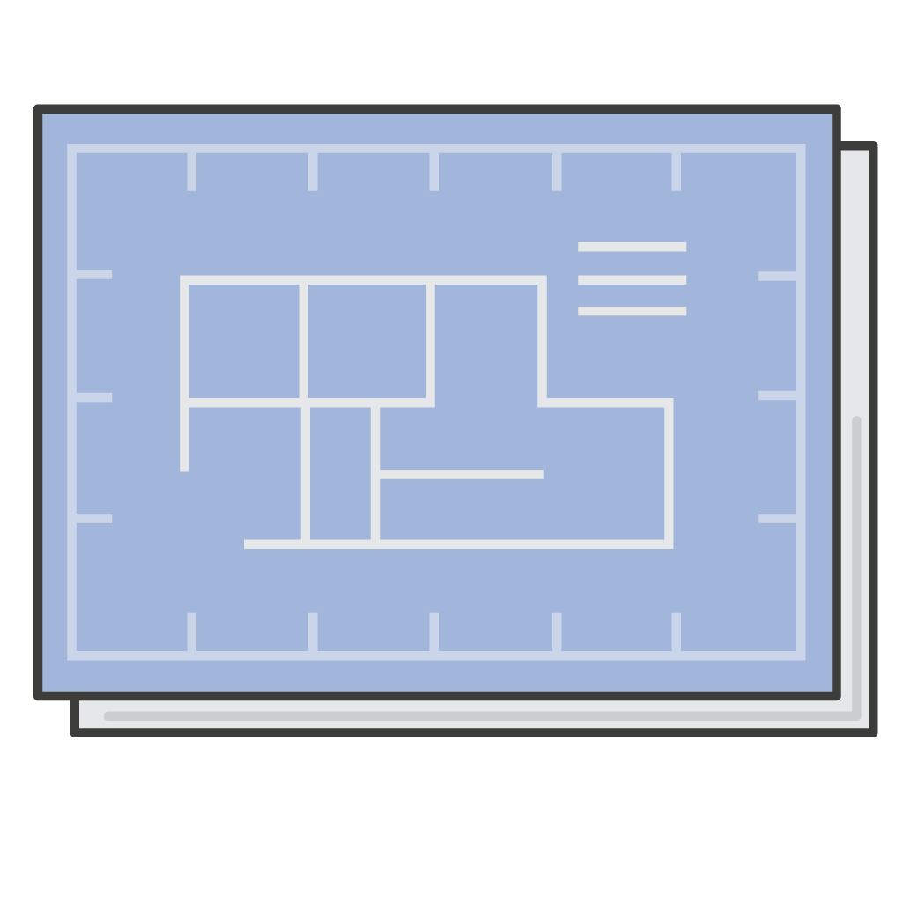


Microservicios
Su contenedor
Aplicación
Dependencias
Configuraciones
Enlaces al sistema operativo

Slide 44
Microservicios
Máquinas virtuales
Aplicación 1
Aplicación 2
Aplicación 3
Contenedores
Recipientes/ bibliotecas
Recipientes/ bibliotecas
Recipientes/ bibliotecas
SO invitado
SO invitado
SO invitado
Aplicación 1
Aplicación 2
Aplicación 3
Recipientes/ bibliotecas
Recipientes/ bibliotecas
Recipientes/ bibliotecas
Motor Docker
Hipervisor
Sistema operativo
Servidor
Servidor

Slide 45
Orquestadores
Container
Container
Container
Application A
Application B
Application C
Libraries
Libraries
Libraries
Containerization platform
Operating system
Server hardware
Un host con contenedores

Slide 46
Orquestadores
Y con cientos de hosts y miles de contenedores?
46

Slide 47
Orquestadores
Eventos programados
Asignación
Cloud
Networking
Load balancing
Almacenamiento
Seguridad
Monitorización
Registro

Slide 48
microservicios
Serverless
¿Qué es serverless?
microservicios
Desarrollar y ejecutar aplicaciones y servicios sin administrar servidores
Su ejecución se basa en eventos
Tecnología procedente del cloud
Ejecuta código sin estado
Admite infinidad de lenguajes de desarrollo

Slide 49

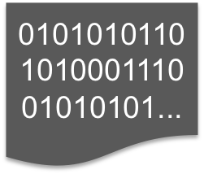

Serverless
Dependencias
Ejecución de instrucciones durante
un máximo de 15 minutos
Función Serverless
Código
Configuración

Slide 50


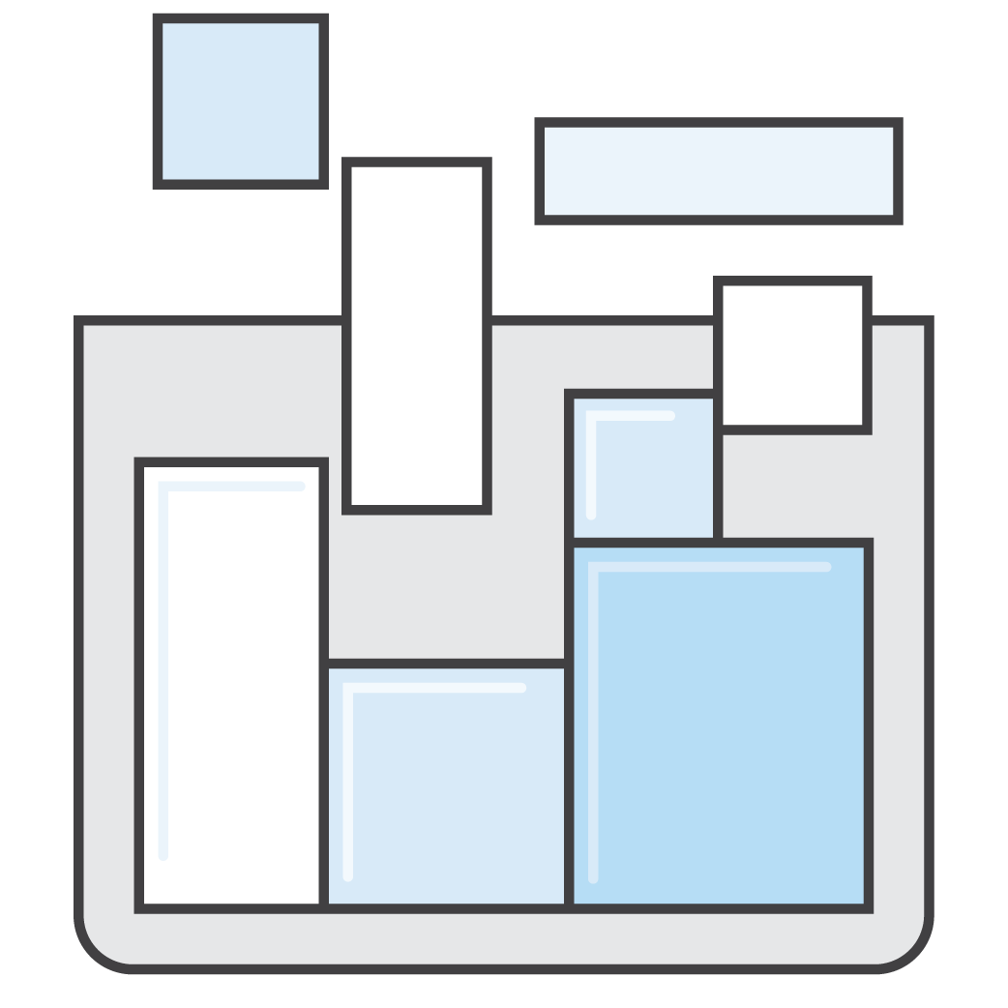
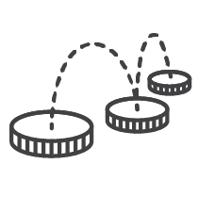
Serverless
Se centra en su aplicación, no en la configuración.
Crear una arquitectura de microservicios.
Utiliza recursos informáticos solo bajo demanda.

Slide 51



Juego de navegador de máquina tragamonedas simulada
Serverless
Invoca métodos de servicio
Invoca la función
Devuelve la respuesta
Devuelve el resultado
Secuencia de comandos del navegador web
AWS SDK para JavaScript
Serverles Function
lambda.invoke(pullParams, function(error, data) {
if (error) {
prompt(error);
} else {
pullResults = JSON.parse(data.Payload);
}
});
{
isWinner: false,
leftWheelImage : {S : 'cherry.png'},
midWheelImage : {S : 'puppy.png'},
rightWheelImage : {S : 'robot.png'}
}

Slide 52

Serverless
Serverless gestiona lo siguiente:
Servidores
Necesidades de capacidad
Implementación
Escalado y tolerancia a errores
Actualizaciones del sistema operativo o el lenguaje
Métricas y registro

Slide 53
Serverless
AWS Lambda le permite hacer lo siguiente:
Aportar su propio código (incluso en bibliotecas nativas).
Ejecutar código en paralelo
Crear backends, controladores de eventos y sistemas de procesamiento de datos
Nunca se abona por recursos inactivos

Slide 54
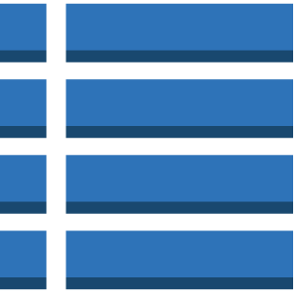




Serverless
Carga de un archivo de transacciones
Tabla de DynamoDB TransactionTotal
Tabla de Client
Tema de SNS HighBalance Alert
Notificación por correo electrónico
Bucket
Procesa el archivo de transacciones e inserta elementos en las tablas
Cola de CreditCollection
Tabla de
Transactions
Suma los totales de las transacciones y las actualizaciones en la tabla
Cola de CustomerNotify

Slide 55
conclusiones
conclusiones
conclusiones

Slide 56
conclusiones
Los sistemas distribuidos son la base de los nuevas soluciones tecnológicas
Los sistemas distribuidos son transparentes y componen grandes sistemas.
Es necesario conocer los elementos y su integración para poder diseñar un sistema distribuido.
conclusiones

Slide 57
Fundamentos
de
Computación
distribuida
sockets
RPC
RMI

